Slide 1
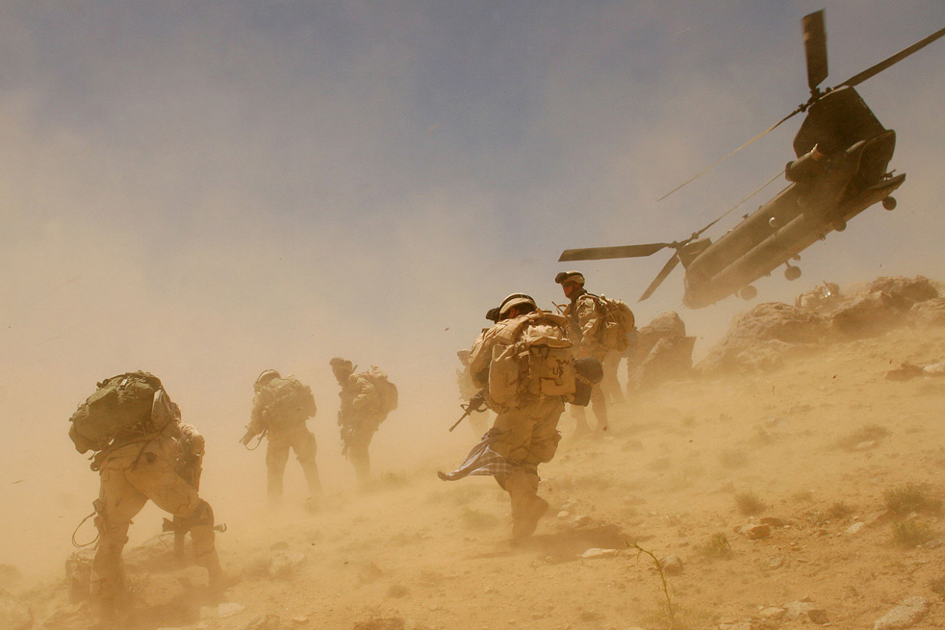
·任务代号：永远忠诚
·任务时间：2016\7\24
·任务人员：GMA军事模拟联盟全体人员
·任务导演：欧尼酱

Slide 2
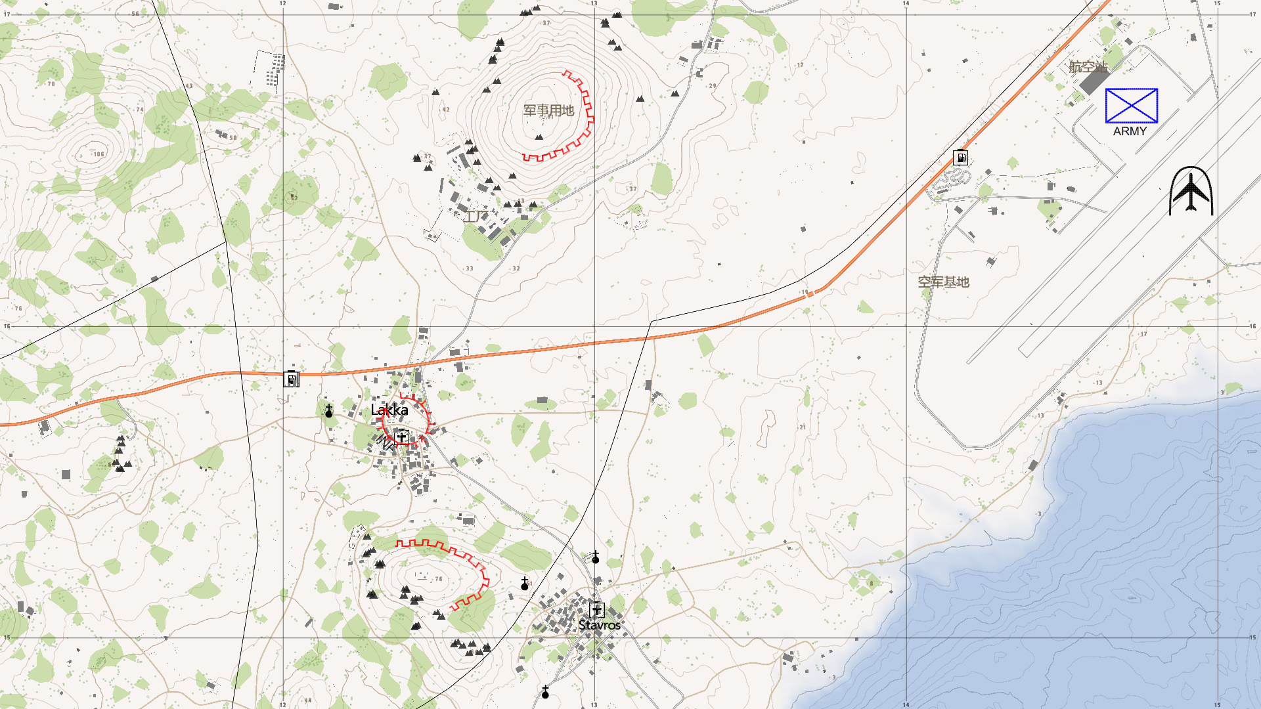
当前形势图：

Slide 3
01
USMC、ODST、雪豹武警等战队在其出生点位置整理装备后会由直升机接到Altis国际机场与US.ARMY集结，并由导演作简报。
02
任务指挥官在经过导演的简报并看过任务态势图后，与队员商议具体的行动策略。
Missions
03
主要目标是由ODST攻入Lakka城镇并安全的把人质撤离。
04
US.ARMY、USMC、雪豹武警负责攻占位于城镇南方和北方的两个军事区域，并且负责掩护ODST解救战俘，同时拖住可能从城镇西侧到达的敌军援军。
05
人质安全解救后，USMC、US.ARMY及雪豹武警原地驻守，等待援军的到来后，一并撤离。

Slide 4
